Slide 1
安全数值警示仪
516202910007 | 王彩棣

Slide 2

试想日常生活中：已经被转开的瓦斯炉却没有点起火焰，导致可燃气体外泄而不自觉……。

Slide 3
：那就让它在非正常值的时候提示一下吧 ！

Slide 4
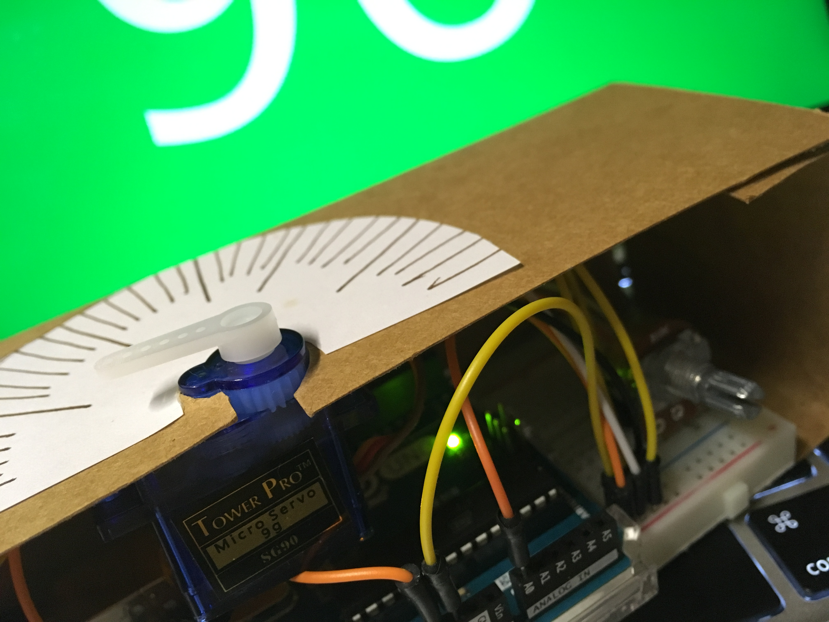



使用装置 |
舵机 电位器 蜂鸣器

Slide 5
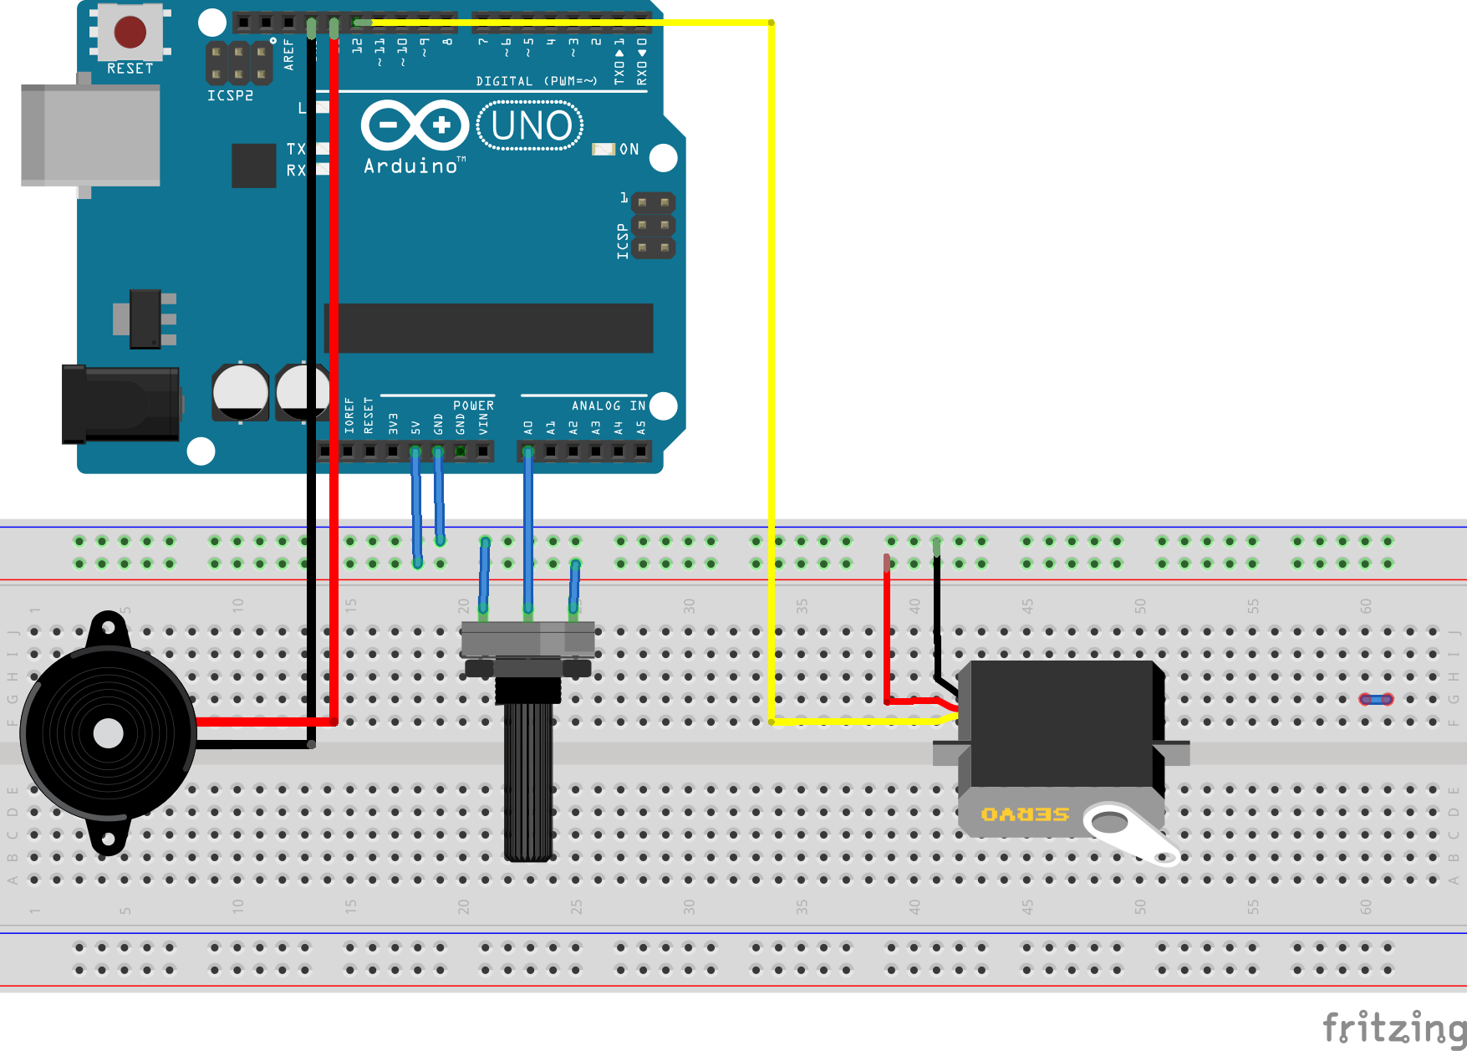
电路图|

Slide 6
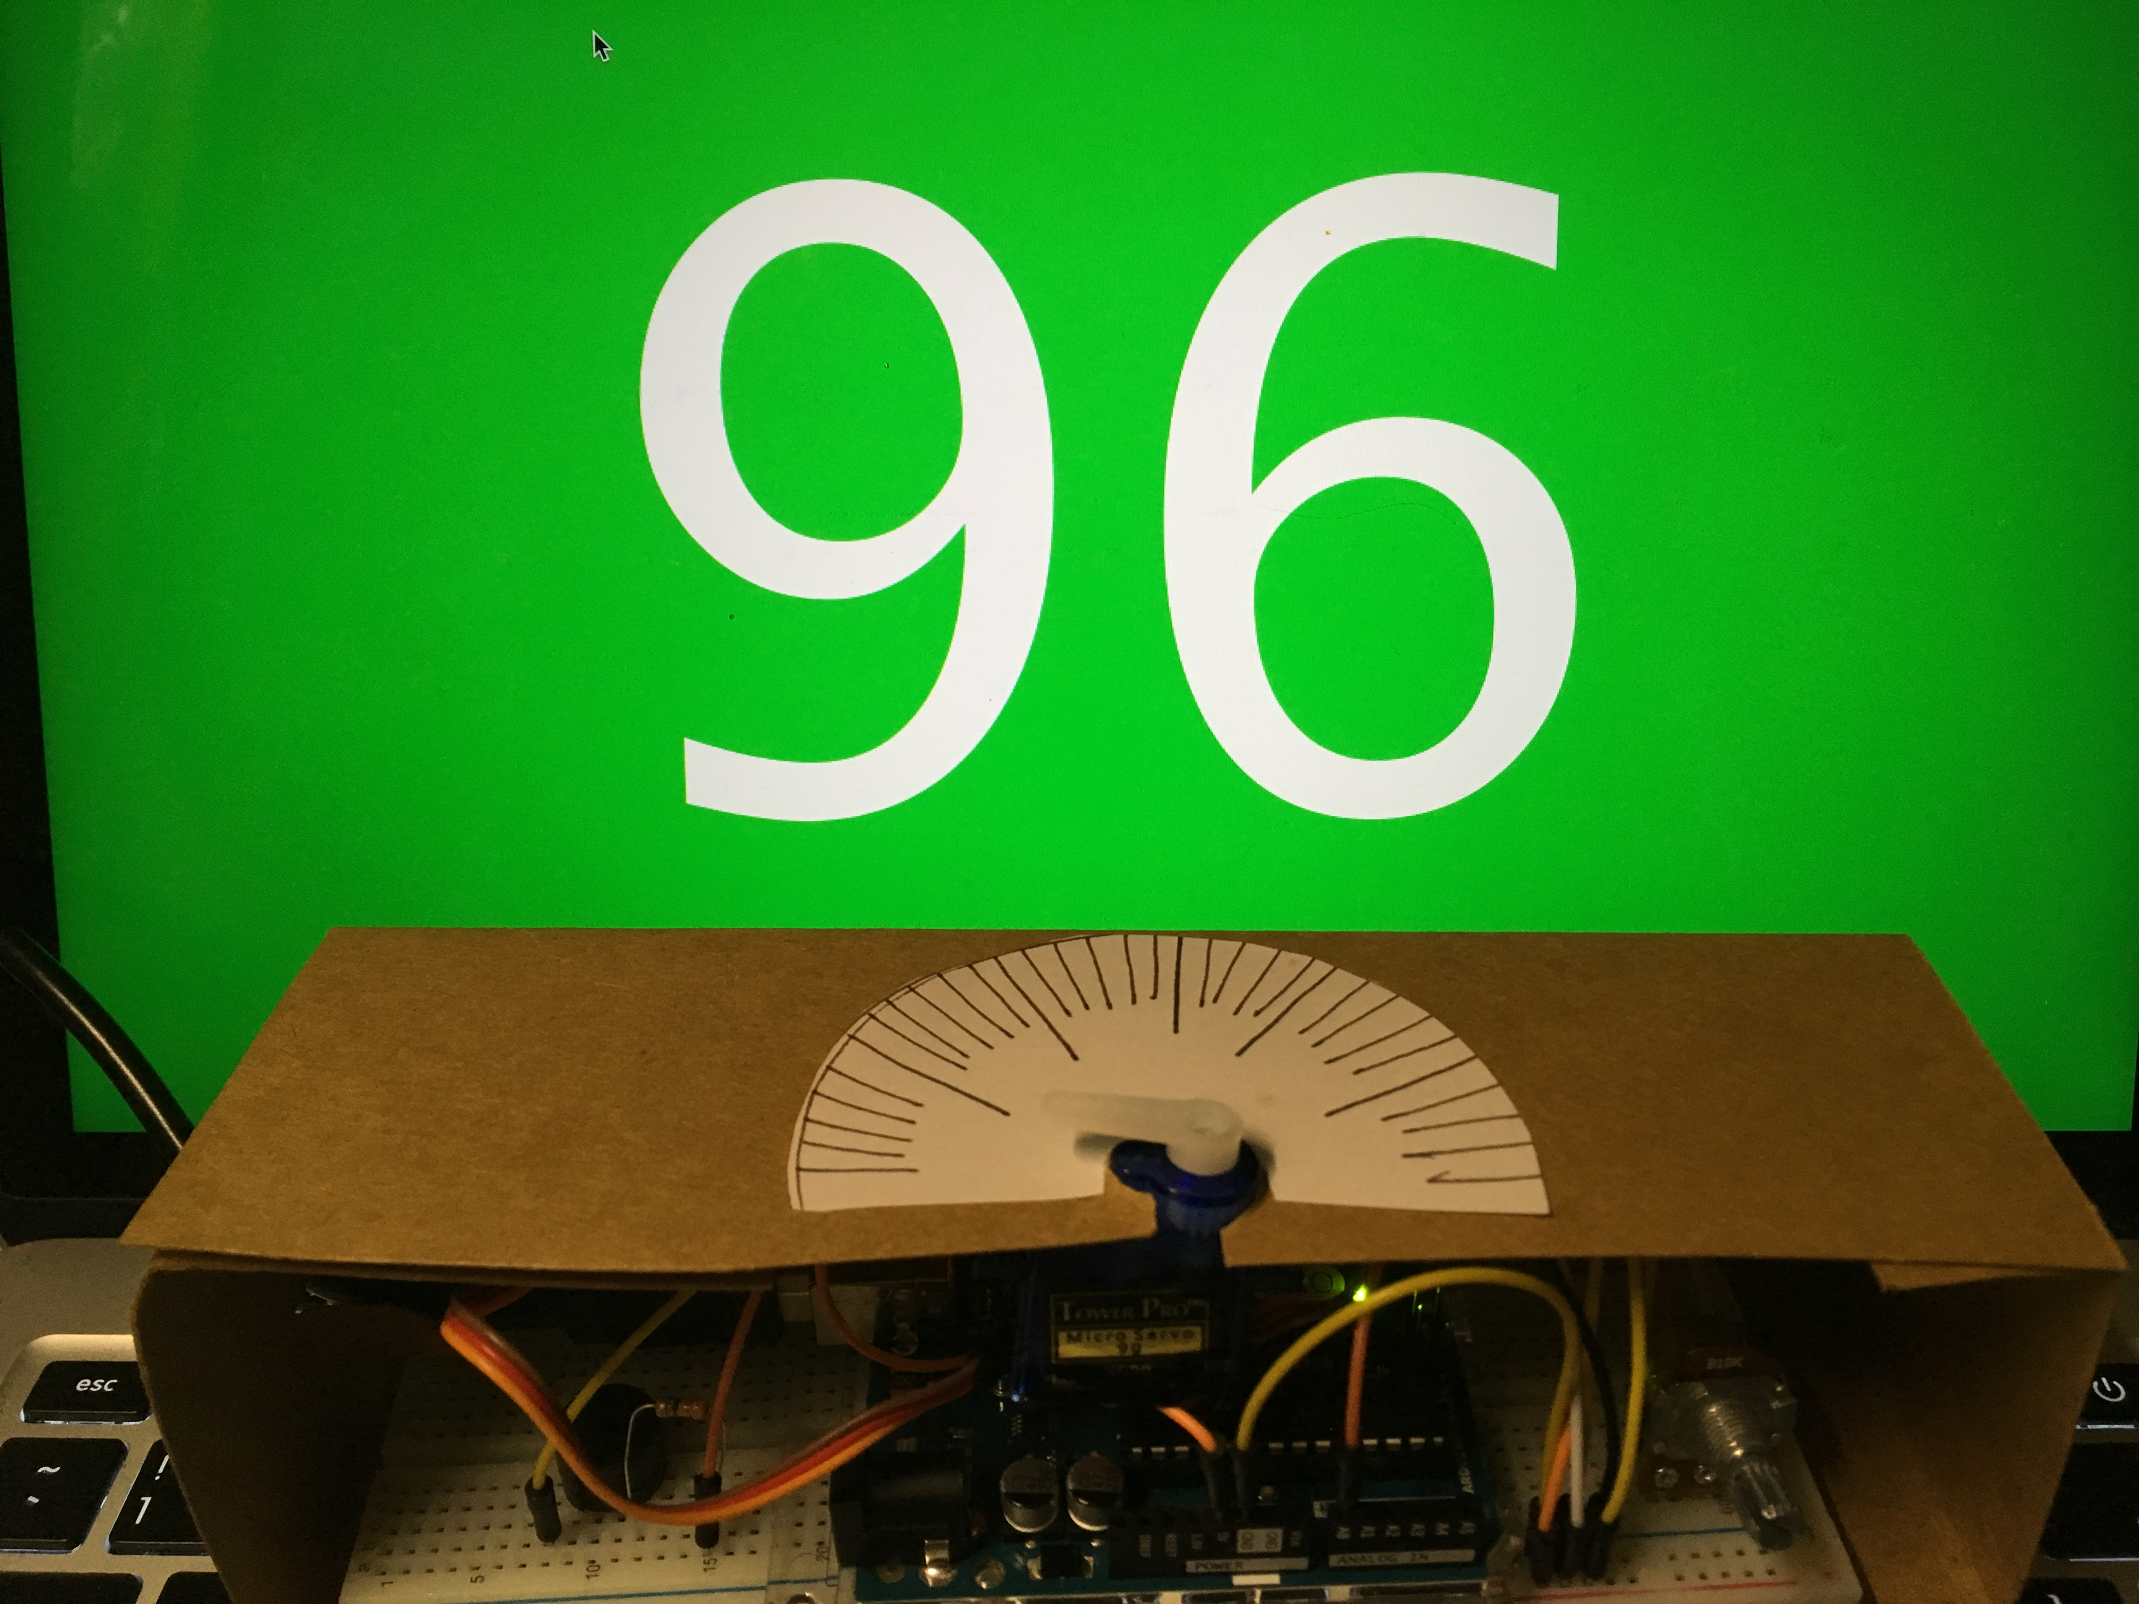
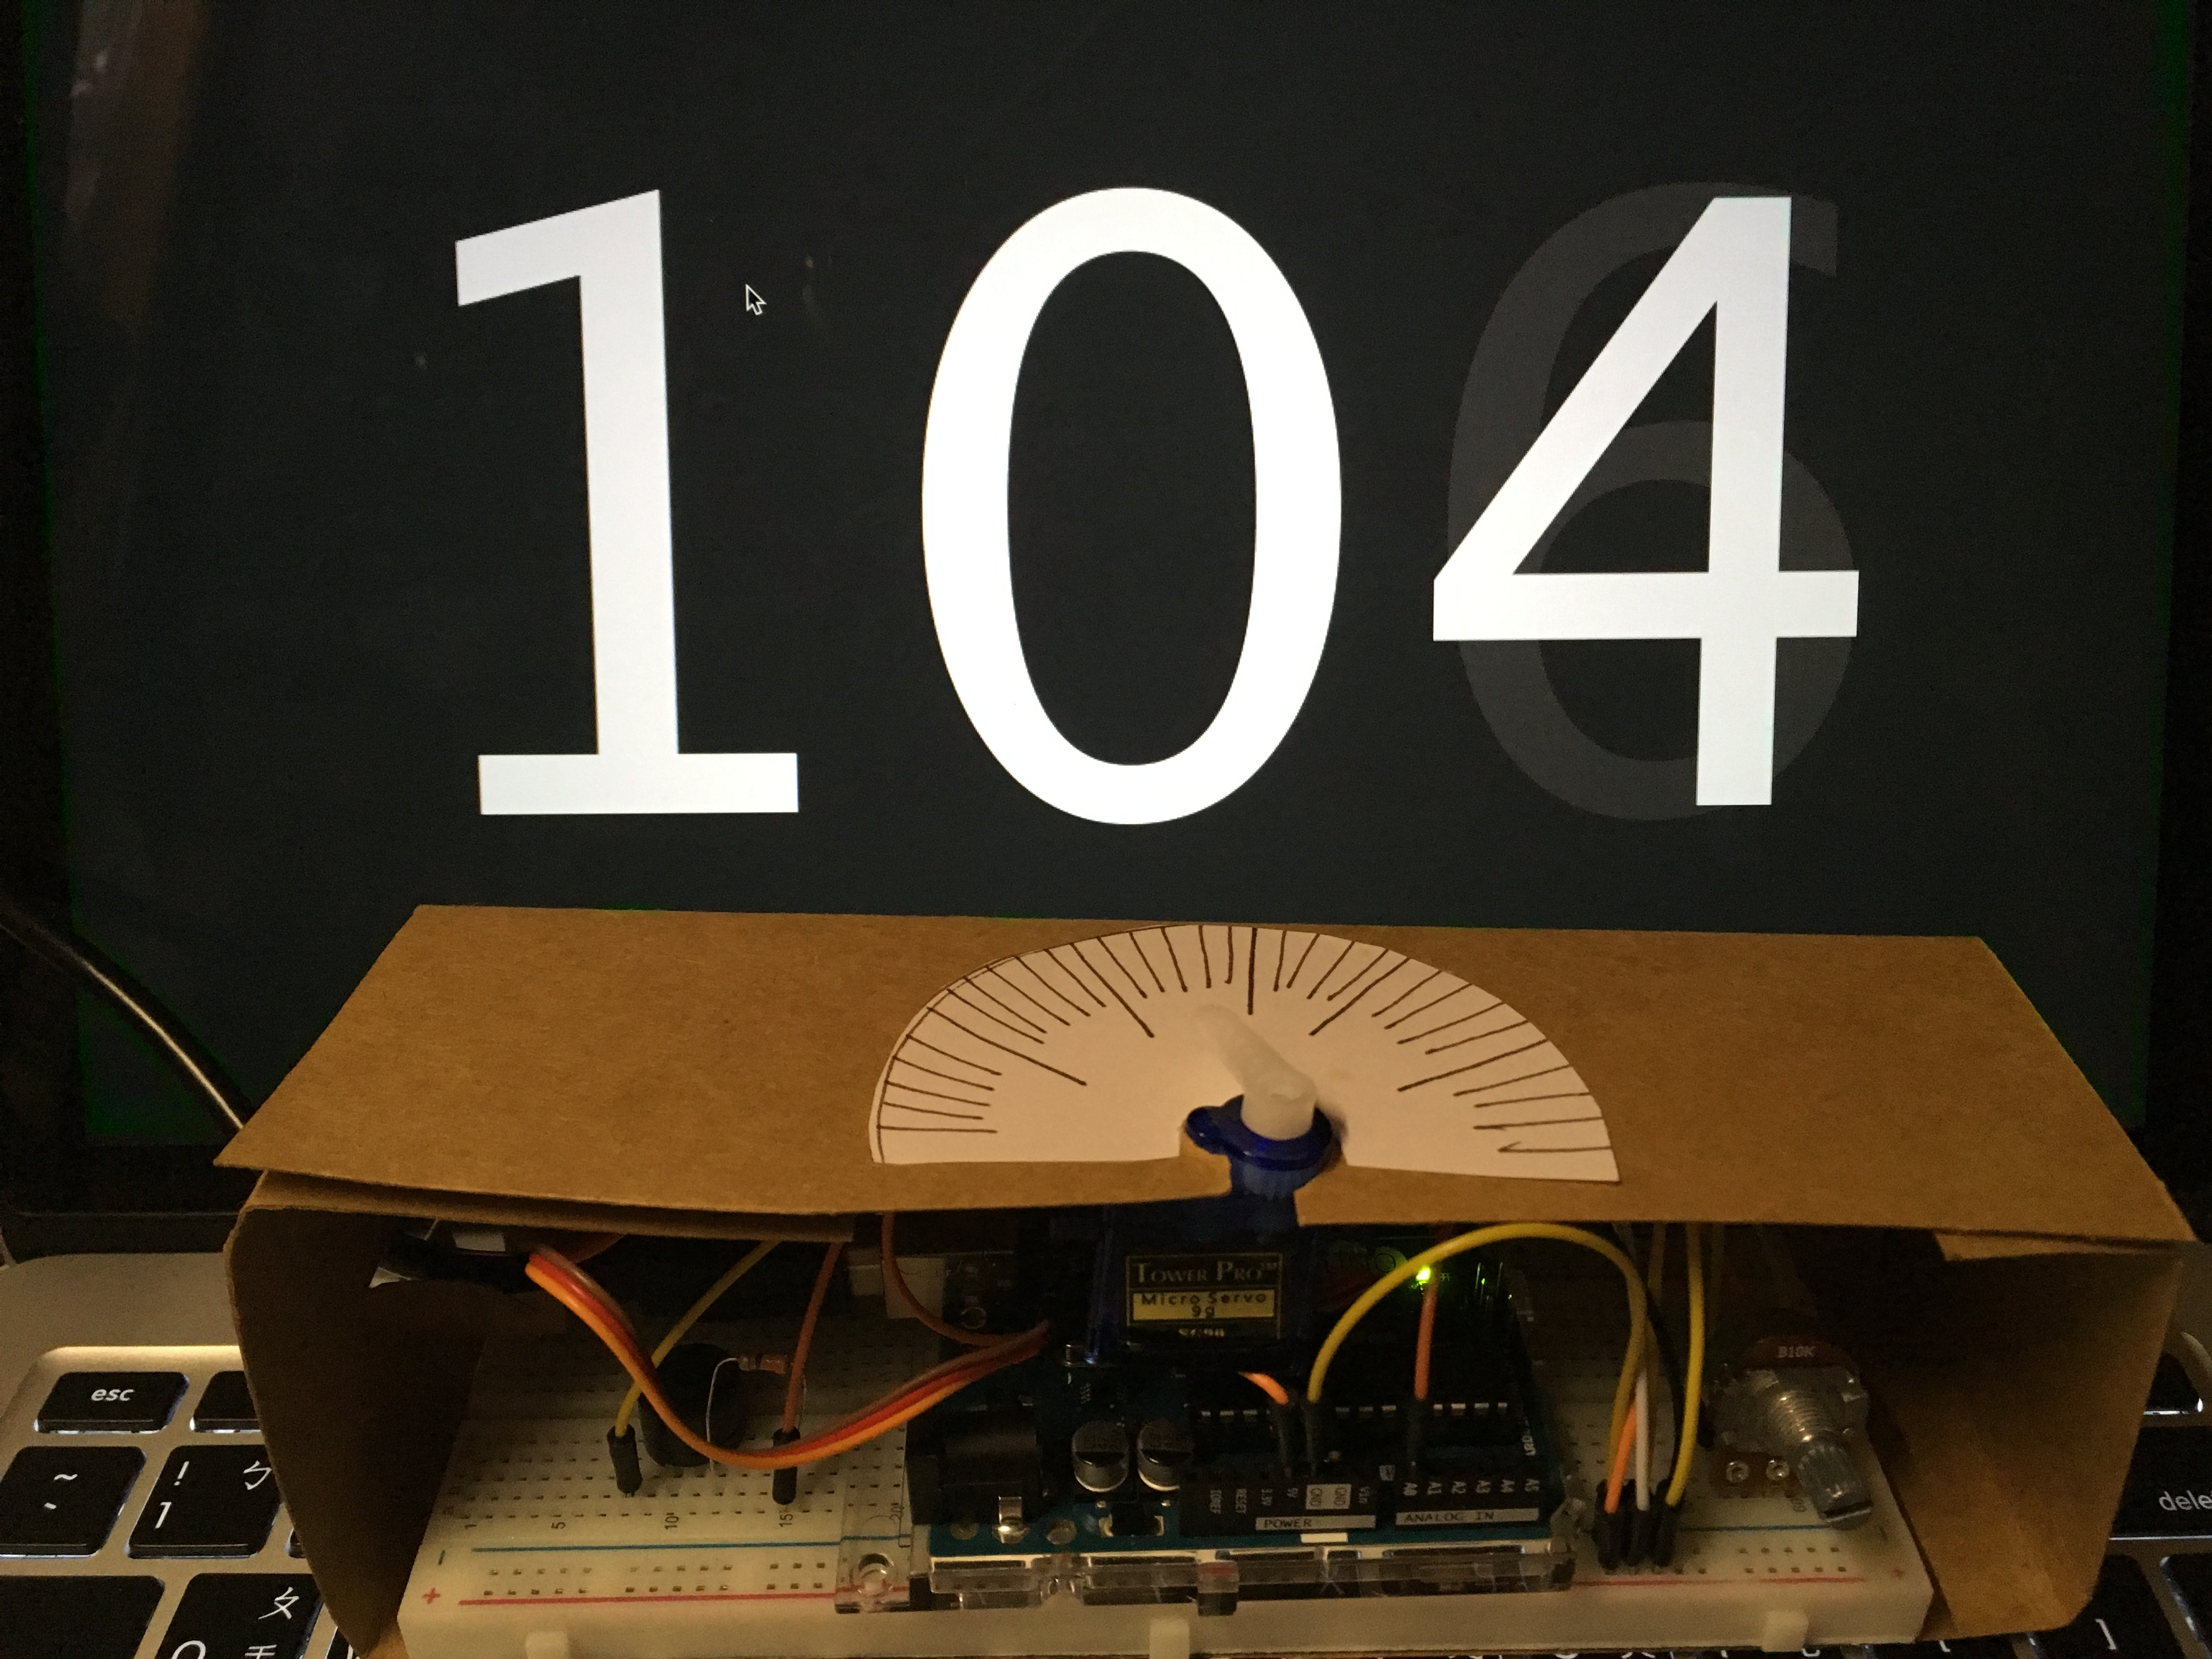
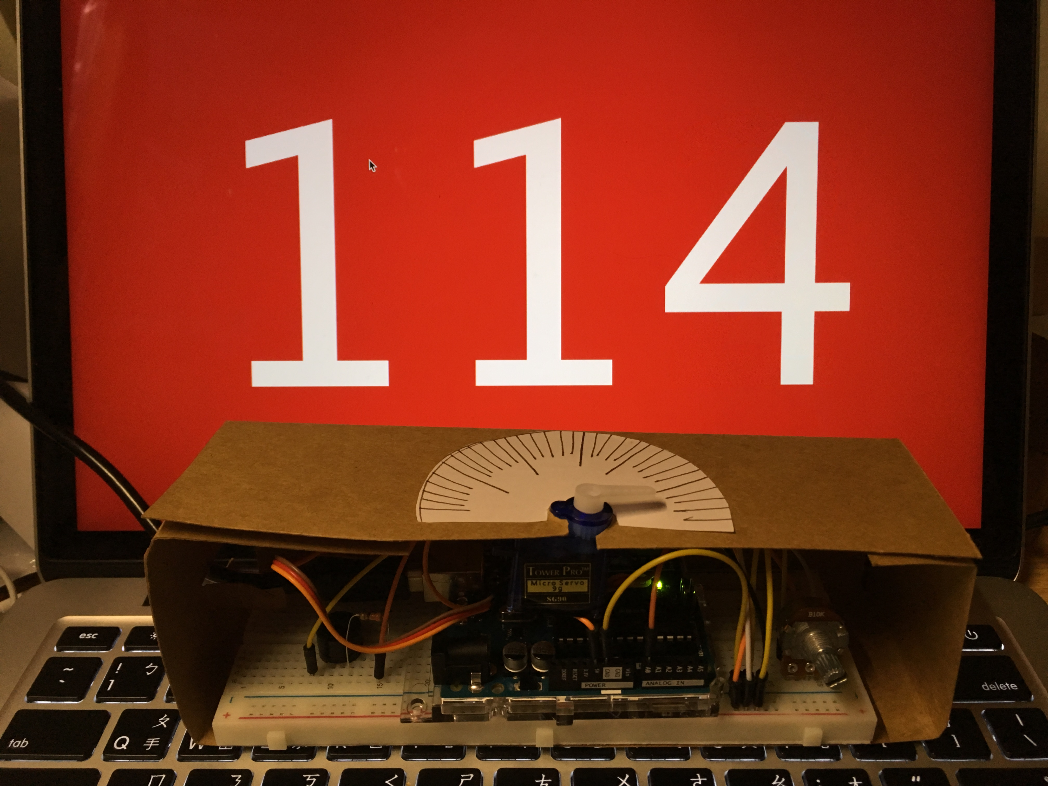
操作原理|
电位器=转动开关 / 舵机=仪表指针 / 蜂鸣器=警示声音
利用屏幕显示当前数值和相对应安全颜色(Processing)

Slide 7
视频说明|
当固定在绿色值（95-99) 或红色值（111-115)超过一定时间时
蜂鸣器会随着数值高低频率而响起，达到警示作用
（因为电位器数值输入到Processing中会不稳定跳动和延迟显示，但是大致上是可以看得出来的！）

